Slide 2
กลอนอดอกสร้อย รำพึงในป่าช้า

Slide 3
วังเอ๋ยวังเวง หง่างเหง่งย่ำค่ำระฆังขาน ฝูงวัวควายพ่ายลาทิวากาล ค่อยค่อยผ่านท้องทุ่งมุ่งถิ่นตน ชาวนาเหนื่อยอ่อนต่างจรกลับ ตะวันลับอับแสงทุกแห่งหน ทิ้งทุ่งให้มืดมัวทั่วมณฑล และทิ้งตนตูเปลี่ยวผู้เดียวเอย ฯ

Slide 4
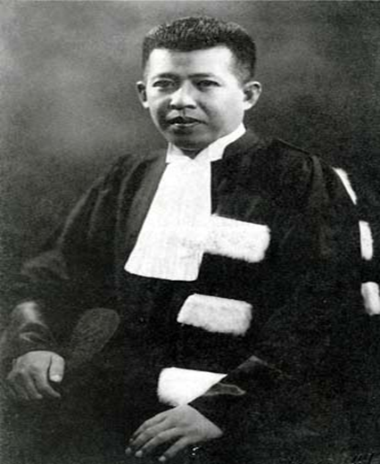
ผู้แต่ง
พระยาอุปกิตศิลปสาร (นิ่ม กาญจนาชีวะ)

Slide 5
เกียรติคุณของพระยาอุปกิตศิลปสาร
- เป็นคนแรกที่บัญญัติคำทักทายเมื่อแรกพบกันว่า "สวัสดี"
- เป็นนักประพันธ์ไทยคนแรกที่อุทิศโครงกระดูกให้แก่มหาวิทยาลัยแพทย์ศาสตร์ คือ ศิริราช โดยกล่าวว่า "ฉันเป็นครูตายแล้วขอเป็นครูต่อไป“
- เป็น คนแรกที่แต่งตำรา "สยามไวยากรณ์"

Slide 6
ความเป็นมา
กลอนดอกสร้อยรำพึงในป่าช้ามาจากบทกวีนิพนธ์เรื่อง Elegy Written in a Country Churchyard
ของทอมัส เกรย์ (Thormas Gray) กวีชาวอังกฤษ
*Elegy หมายถึง โคลงที่กล่าวไว้อาลัย หรือคร่ำครวญถึงผู้ที่จากไป โดยพระยาอุปกิตศิลปสาร (นิ่ม กาญจนาชีวะ) ได้ประพันธ์จากต้นฉบับแปลของเสถียรโกเศศ

Slide 7
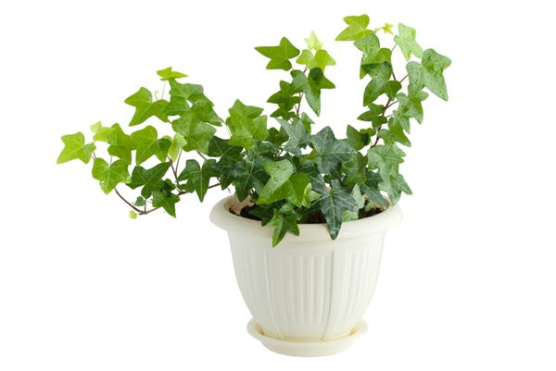
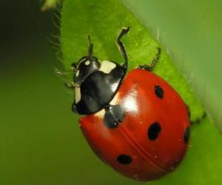
ปรับเปลี่ยนความเป็นตะวันตกให้เป็นไทย
เปลี่ยนต้นไอวี่ เป็นเถาวัลย์
ต้นเอล์ม เป็น ต้นโพธิ์
แมลงบีตเทิล เป็นจิ้งหรีดเรไร
เปลี่ยนจอห์น แฮมพ์เด็น เป็นชาวบางระจัน
เปลี่ยนจอห์น มิลตัน เป็นศรีปราชญ์

Slide 8
จุดประสงค์ในการแต่ง
เพื่อมุ่งแสดงความจริงเกี่ยวกับชีวิตมนุษย์
โดยมีแนวคิดหลักว่ามนุษย์ทุกคน ไม่ว่าจะเป็นบุคคลสำคัญหรือชนชั้นใดๆ ก็ไม่อาจหลีกหนีความตายไปได้

Slide 9
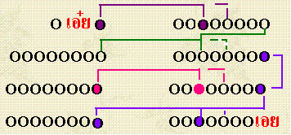
แผนผังกลอนดอกสร้อย

Slide 10
หมวกความคิดหกใบ
ข้อเท็จจริง
คุณค่า
ความคิดสร้างสรรค์/
การแก้ปัญหา
อารมณ์ความรู้สึก
จุดอ่อน/ปัญหา
ความคิดรวบยอด

Slide 11
กลอนดอกสร้อยรำพึงในป่าช้า
มีที่มาจากกวีนิพนธ์เรื่องอะไร
และของใคร (ผู้แต่ง)

Slide 12
๒. คุณค่าด้านเนื้อเรื่อง(ข้อคิด)
ของเรื่องกลอนดอกสร้อยรำพึง
ในป่าช้าคืออะไร

Slide 13
๓. กลอนดอกสร้อยรำพึง
ในป่าช้าปรากฏรสวรรณคดี
ใดมากที่สุด

Slide 14
๔. เหตุใดทุกวันนี้มนุษย์จึง
กลัวผีและกลัวความตาย

Slide 15
๕. นักเรียนจะมีวิธีการอย่างไร
ให้คนทุกระดับเข้าใจว่าความตาย
เป็นเรื่องธรรมชาติ

Slide 16
๖. ความคิดรวบยอดของเรื่อง
กลอนดอกสร้อยรำพึงในป่าช้า
คืออะไร

Slide 17
วังเอ๋ยวังเวง หงั่งเหง่งย่ำค่ำระฆังขาน
ฝูงวัวควายผ้ายลาทิวากาล ค่อยค่อยผ่านท้องทุ่งมุ่งถิ่นตน
บทประพันธ์นี้มีคุณค่า
ด้านวรรณศิลป์อย่างไรบ้าง

Slide 18
๘. ต้นเอ๋ยต้นไทร สูงใหญ่รากย้อยระห้อยหา
และต้นโพธิ์พุ่มแจ้แผ่ฉายา มีเนินหญ้าใต้ต้นเกลื่อนกล่นไป
คำว่า “ฉายา" หมายถึงอะไร

Slide 19
๙.“วังเอ๋ยวังเวง หง่างเหง่งย่ำค่ำระฆังขาน
ฝูงวัวควายพ่ายลาทิวากาล ค่อยค่อยผ่านท้องทุ่งมุ่งถิ่นตน
ชาวนาเหนื่อยอ่อนต่างจรกลับ ตะวันลับอับแสงทุกแห่งหน
ทิ้งทุ่งให้มืดมัวทั่วมณฑล และทิ้งตนตูเปลี่ยวผู้เดียวเอย”
บทประพันธ์นี้ให้อารมณ์ความรู้สึกใด

Slide 20
๑๐. ตัวเอ๋ยตัวทะยาน
อย่าบันดาลดลใจให้ใฝ่ฝัน
ดูถูกกิจชาวนาสารพัน
และความครอบครองกันอันชื่นบาน
บทประพันธ์ข้างต้นแสดงให้เห็นปัญหาใดในสังคมไทย

Slide 21
๑๑. จากปัญหาข้อที่ ๑๐ นักเรียนมี
แนวทางการแก้ปัญหาอย่างไร

Slide 22
๑๒. “ห่วงเอ๋ยห่วงอะไร ไม่ยิ่งใหญ่เท่าห่วงดวงชีวิต
แม้คนลืมสิ่งใดได้สนิท ก็ยังคิดขึ้นได้เมื่อใกล้ตาย
ใครจะยอมละทิ้งซึ่งสิ่งสุข เคยเป็นทุกข์ห่วงใยเสียได้ง่าย
ใครจะยอมละแดนแสนสบาย โดยไม่ชายตาใฝ่อาลัยเอย”
ใจความสำคัญของบทประพันธ์นี้
คืออะไร

Slide 23
๑๓. เรื่องกลอนดอกสร้อยรำพึงใน
ป่าช้า มีคุณค่าด้านสังคมอย่างไร

Slide 24
๑๔. กลอนดอกสร้อยมีลักษณะ
แตกต่างจากกลอนแปดอย่างไรบ้าง

Slide 25
๑๕. “ซากเอ๋ยซากศพ”
ในที่นี้อนุมานได้ว่าเป็นซากศพใคร

Slide 26
๑๖. “ศพเอ๋ยศพไพร่ ไม่มีใครขึ้นชื่อระบือขาน
ไม่เกรงใครนินทาว่าประจาน ไม่มีการจากรึกบันทึกคุณ
บทประพันธ์สะท้อนให้เห็นปัญหาใดในสังคมไทย

Slide 27
๑๗. จากปัญหาข้อ ๑๖. นักเรียนมีแนวทางการแก้ไขอย่างไร

Slide 28
๑๘. “ล้วนร่างคนในเขตประเทศนี้
ดุษณีนอนราย ณ ภายใต้”
ดุษณี หมายถึงอะไร

Slide 29
๑๙. เมื่ออ่านเรื่องกลอนดอกสร้อยรำพึงในป่าช้าจบแล้ว
จะเกิดความรู้สึกใด

Slide 30
๒๐. นักเรียนได้อะไรจากการเรียน
วรรณกรรมเรื่องกลอนดอกสร้อยรำพึง
ในป่าช้า

Slide 31
สวัสดี

